Slide 1
Титрование методом Карла Фишера.
Надлежащая работа с пробами.

Slide 2
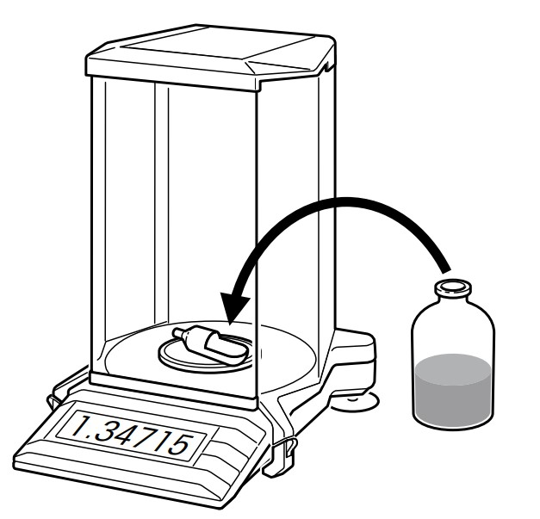
Правила пробоотбора
Проба должна быть представительной, т.е иметь в среднем то же содержание воды, что и исследуемое вещество.
Отбор пробы необходимо производить как можно быстрее во избежание попадания атмосферной влаги.
Необходимо обеспечить равномерное распределение воды пробы
( гомогенизация)

Slide 3
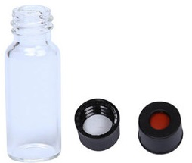
Хранение проб
Так как пробы могут поглощать влагу из атмосферы, то лучше всего не проводить хранение и выполнять анализ сразу после отбора проб.
При необходимости пробы следует держать в
плотно запечатанных флаконах:
стеклянные
с горлышком минимального диаметра
накрытые септой
предварительно несколько раз
ополоснутые этой же жидкостью

Slide 4
Величина пробы
Величина пробы зависит от следующих факторов:
метода анализ (кулонометрия или волюметрия)
предполагаемого содержания воды
точности определения
Оптимальное количество воды:
кулонометрический анализ - от 0,5 до 2 мг.
Предел обнаружения 10-50 мкг.
волюметрический анализ - 10 мг.

Slide 5
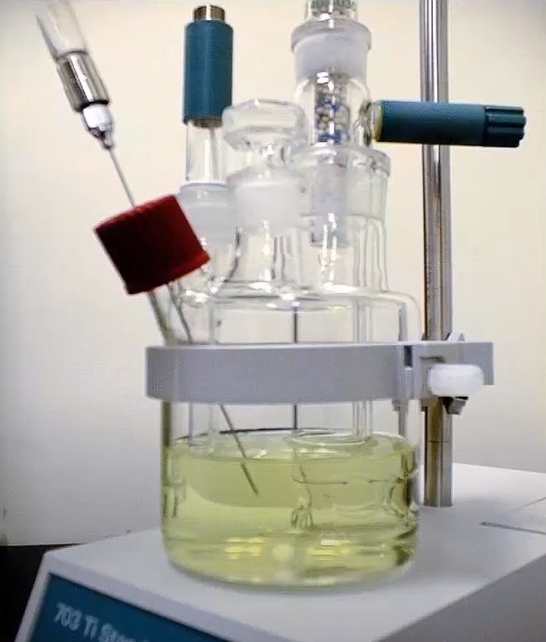
Ввод пробы. Жидкие пробы
Пробы с высоким содержанием воды (духи, водные эмульсии, алкогольные напитки) вводятся с помощью шприца объемом 1 мл.
Пробы с низким содержанием воды вводятся через септу с помощью шприца 1 или 10 мл.
Вязкие пробы вводятся с помощью шприца объемом 5 или 10 мл с толстой иглой, при использовани волюметрии можно вводить шприцом без иглы.

Slide 6
Ввод пробы. Твёрдые пробы
Кулонометрический метод очень чувствителен, поэтому он не позволяет непосредственно вносить твердую пробу в ячейку, так как в ячейку может проникнуть влага из воздуха и внести серьезную погрешность.
Поэтому для твердых проб проводится пробоподготовка:
предварительная экстракция
предварительное растворение
сушильная печь

Slide 7
Ввод пробы. Твёрдые пробы
При использовании волюметрического метода твердые пробы можно вводить непосредственно в ячейку для титрования.
Хрупкие/твердые/текучие( кристаллические вещества,соли):
твердые крупнозернистые пробы необходимо размолоть в закрытой охлаждаемой аналитической мельнице
для введения проб используется лодочка для взвешивания.

Slide 8
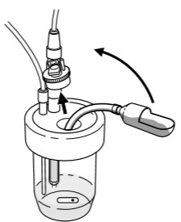
Ввод пробы. Твёрдые пробы
Тонкоизмельченные/пылевидные:
для введения используется лодочка с прикрепленной трубкой, которая предотвратит попадание пробы на стенки ячейки или на электрод.
Тонкоизмельченные с очень низким содержанием воды (салициловая кислота, порошок целлюлозы):
взвешивается в сухом контейнере либо используется предварительная экстракция

Slide 9
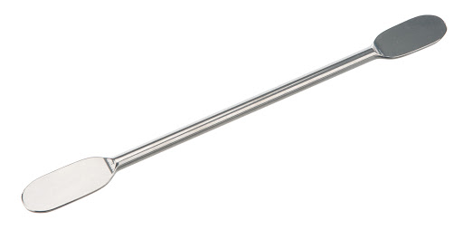
Ввод пробы. Твёрдые пробы
Мягкие (фруктовое желе, тёртый миндаль):
Нарезается на мелкие кусочки и вводится шпателем
Твёрдый,жирный (шоколад, твёрдый жир):
измельчить и вводить с помощью шпателя
Мягкий, жирный, неоднородный (масло, маргарин, пищ. жир):
необходима гомогенизация
вводить шпателем
Воскообразные (свечи парафин, мази, суппозитории):
растопить пробу при 50 °C и ввести в шприц
пробу необходимо подогревать вместе с шприцем

Slide 10
Влияние атмосферной влажности
Атмосферная влага - наиболее существенный источник погрешности.
Стенд для титрования должен быть максимально защищен от проникновения атмосферной влаги. Необходимо соблюдать следующие правила:
Все отверстия стенда должны быть закрыты
Необходимо провести кондиционирование (определение дрейфа) перед каждым анализом
Ячейка должна быть защищена осушителем

Slide 11
Влияние атмосферной влажности
Дрейф - количество воды, проникающее в стенд для титрования за период времени, измеряется в мкг/мин.
Оптимальные значения дрейфа:
волюметрия 20 мкг/мин
кулонометрия 5-10 мкг/ мин

Slide 12
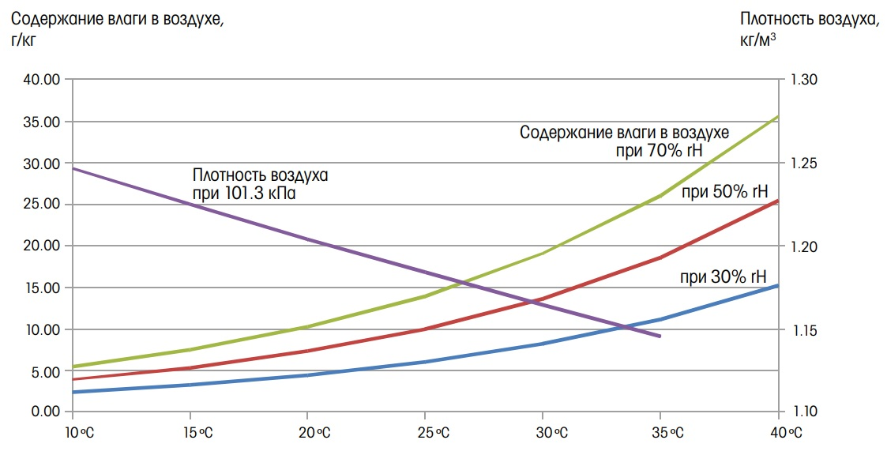
Влияние атмосферной влажности

Slide 13
Спасибо за внимание!

